Slide 1

跨域連結、智慧照護
高雄長庚
遠距醫療服務網絡
建置與成果
高雄長庚紀念醫院
2026 遠距醫療服務成果
報告單位 〔待補資料〕
報告人 〔待補資料〕
日期 〔待補資料〕
Notes:
唯一內容與數據來源：sources/telemedicine-final-data.md；SHA256 4ccdc6025c4779331b8c6ad66ddc18cb4d098f4d6939987cc40c2d7163e869d9。對應 Slide 01 及相關章節。2026 年對外成果 4,217＝官方3,749＋腦中風468，兩種口徑不得混用。沿用核准封面原生版面及 IL-01，報告單位／人／日期仍待補。

Slide 2

02
成果摘要
跨院所服務，結合在地照護與數位管理
4,217
23 家
合作院所／場域
2026年1–8月服務人次
至少 8 類
對外報告口徑，含腦中風468人次
服務專科
5個主要區域 6家急診合作醫院 8家屏東衛生所
高雄長庚紀念醫院 遠距醫療服務成果
02
Notes:
唯一內容與數據來源：sources/telemedicine-final-data.md；SHA256 4ccdc6025c4779331b8c6ad66ddc18cb4d098f4d6939987cc40c2d7163e869d9。對應 Slide 02 及相關章節。2026 年對外成果 4,217＝官方3,749＋腦中風468，兩種口徑不得混用。第3、11.4節。23家為2026年8月Patty核定。至少8類為服務範圍，非當期有量科別數。

Slide 3

03
服務背景
偏鄉、離島與特殊場域的專科需求
01
距離與專科資源
偏鄉與離島取得專科支援
02
移動受限的場域
居家、長照與監所的會診需求
03
跨院流程的銜接
排程、申報與資料管理制度化
高雄長庚紀念醫院 遠距醫療服務成果
03
Notes:
唯一內容與數據來源：sources/telemedicine-final-data.md；SHA256 4ccdc6025c4779331b8c6ad66ddc18cb4d098f4d6939987cc40c2d7163e869d9。對應 Slide 03 及相關章節。2026 年對外成果 4,217＝官方3,749＋腦中風468，兩種口徑不得混用。第1及Slide03。IL-02為生成的合作情境示意，不指涉真實院舍。

Slide 4
04
策略目標
以服務可近性、協作與管理形成持續運作的基礎
01
02
03
提升可近性
建立跨域協作
推動數位化管理
專科支援延伸至
偏鄉、離島及特殊場域
串連醫院、衛生所、
急診及照護團隊
標準化排程與申報
銜接HIS及後續AI應用
高雄長庚紀念醫院 遠距醫療服務成果
04
Notes:
唯一內容與數據來源：sources/telemedicine-final-data.md；SHA256 4ccdc6025c4779331b8c6ad66ddc18cb4d098f4d6939987cc40c2d7163e869d9。對應 Slide 04 及相關章節。2026 年對外成果 4,217＝官方3,749＋腦中風468，兩種口徑不得混用。Slide04策略方向，不主張已量化改善。HIS執行中、AI未來規劃。

Slide 5
05
發展歷程
從偏鄉專科合作，累積服務與營運管理經驗
服務累積
Dashboard
2018
2024
2025
2026.04
2026.05
2026.08
成功分院
全年服務量
全年服務量
門診表自動化
固定Excel模板
澎湖監獄
合作起步
5,788人次
4,754人次
恆旅復健開診
HTML及A3報表
8月20日上線
後續方向
Future Direction
HIS介接執行中；FHIR、影音轉文字與AI列為未來規劃
高雄長庚紀念醫院 遠距醫療服務成果
05
Notes:
唯一內容與數據來源：sources/telemedicine-final-data.md；SHA256 4ccdc6025c4779331b8c6ad66ddc18cb4d098f4d6939987cc40c2d7163e869d9。對應 Slide 05 及相關章節。2026 年對外成果 4,217＝官方3,749＋腦中風468，兩種口徑不得混用。第2節。年度量為不同年份全年；未以2026部分年度做年度同比。未採待確認漁船會議或眼科因果敘事。

Slide 6
06
遠距醫療服務網絡
高雄長庚串聯合作院所
臺灣
高雄
從單點會診
走向協作網絡
甲仙衛生所
屏東
牡丹、琉球、三地門、霧臺
獅子、瑪家、來義、春日衛生所
恆春旅遊醫院
南門、枋寮、恆春基督教
大新、安泰、屏東基督教醫院
合作院所／場域
23 家
澎湖
澎湖醫院、西嶼、將軍衛生所
三總澎湖分院（澎湖監獄）
5 個主要區域
高雄長庚
花蓮／臺東
豐濱原住民分院、玉里醫院
臺東醫院成功分院
至少 8 類專科
合作關係示意
23家依Patty核定清冊；連線為合作示意，非實際服務覆蓋範圍
06
Notes:
唯一內容與數據來源：sources/telemedicine-final-data.md；SHA256 4ccdc6025c4779331b8c6ad66ddc18cb4d098f4d6939987cc40c2d7163e869d9。對應 Slide 06 及相關章節。2026 年對外成果 4,217＝官方3,749＋腦中風468，兩種口徑不得混用。第3節完整23家清冊。頁面以常用簡稱標示，完整正式名稱：屏東縣牡丹鄉衛生所；屏東縣琉球鄉衛生所；屏東縣三地門鄉衛生所；屏東縣霧臺鄉衛生所；屏東縣獅子鄉衛生所；屏東縣瑪家鄉衛生所；屏東縣來義鄉衛生所；屏東縣春日鄉衛生所；恆春旅遊醫院；高雄市甲仙區衛生所；南門醫院；枋寮醫院；恆春基督教醫院；大新醫院；安泰醫院；屏東基督教醫院；澎湖醫院；澎湖縣西嶼鄉衛生所；澎湖縣望安鄉將軍衛生所；三軍總醫院澎湖分院（澎湖監獄）；花蓮醫院豐濱原住民分院；玉里醫院；臺東醫院成功分院。沿用核准Natural Earth地圖與地區尺度中心標示，不增加精確院址。屏東監獄及新營／台南第二監獄未列入。

Slide 7

07
跨團隊協作
專科、在地照護、行政與資訊共同支持遠距服務
醫學中心
在地照護
專科醫師
評估與回覆
合作院所
護理／個管
行政／申報
資訊／HIS
合作單位與設備端
高雄長庚紀念醫院 遠距醫療服務成果
07
Notes:
唯一內容與數據來源：sources/telemedicine-final-data.md；SHA256 4ccdc6025c4779331b8c6ad66ddc18cb4d098f4d6939987cc40c2d7163e869d9。對應 Slide 07 及相關章節。2026 年對外成果 4,217＝官方3,749＋腦中風468，兩種口徑不得混用。Slide07角色。IL-03為非真實人物生成插圖，不作實際團隊照片。

Slide 8
08
遠距會診流程
從個案需求到服務量紀錄與品質追蹤
01
02
03
04
個案／在地端
需求
遠距會診
評估
排程／專科
媒合
視訊與影像
資料傳輸
08
07
06
05
Dashboard
品質追蹤
申報與
服務量紀錄
處置／轉診
專科回覆
HIS雙向醫令、影像上傳與會診單介接【執行中】
高雄長庚紀念醫院 遠距醫療服務成果
08
Notes:
唯一內容與數據來源：sources/telemedicine-final-data.md；SHA256 4ccdc6025c4779331b8c6ad66ddc18cb4d098f4d6939987cc40c2d7163e869d9。對應 Slide 08 及相關章節。2026 年對外成果 4,217＝官方3,749＋腦中風468，兩種口徑不得混用。Slide08八步流程。原生節點及連接線可編輯，另附workflow.drawio。HIS未宣稱已上線。

Slide 9
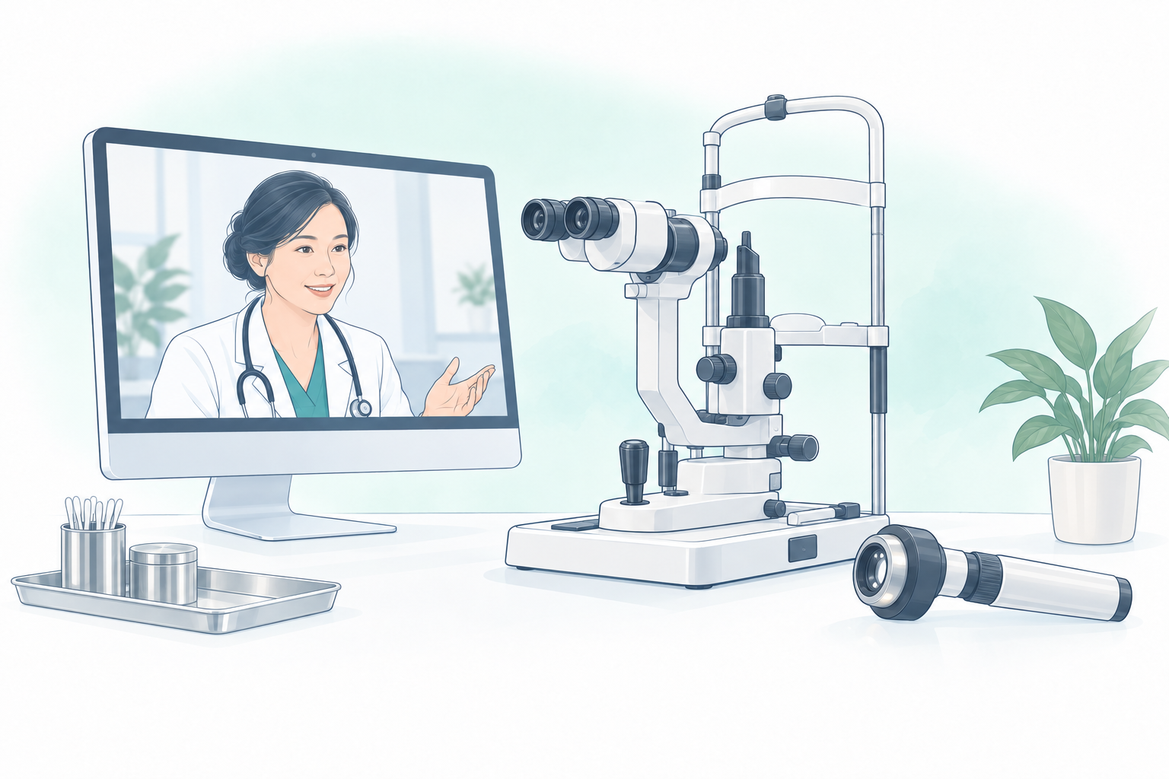
09
服務模式與專科
依場域需求組合專科支援與影像協作
專科遠距門診
固定排程、醫學中心專科支援
急診遠距會診
即時評估、處置建議與轉診協作
居家／長照
依個案條件與當時規範辦理
影像／資料協作
病灶、眼底影像與會診紀錄
監所／離島
移動受限場域的專科會診
至少 8 類服務專科
皮膚、眼、耳鼻喉、胃腸肝膽
風濕免疫、復健、神經內、急診
高雄長庚紀念醫院 遠距醫療服務成果
09
Notes:
唯一內容與數據來源：sources/telemedicine-final-data.md；SHA256 4ccdc6025c4779331b8c6ad66ddc18cb4d098f4d6939987cc40c2d7163e869d9。對應 Slide 09 及相關章節。2026 年對外成果 4,217＝官方3,749＋腦中風468，兩種口徑不得混用。第4節及Slide09。至少8類為服務範圍。IL-04設備為示意，不宣稱各據點均配置或實際採購型號。

Slide 10
10
成果總覽
2026年1–8月遠距醫療服務成果
核心成果
跨院所服務的支持網絡
服務人次
合作院所／場域
服務專科
4,217
23 家
至少 8 類
2026年1–8月遠距醫療服務人次
主要服務區域
急診合作醫院
屏東衛生所
對外報告口徑
含腦中風個案468人次
5 個
6 家
8 家
23家依2026年8月Patty核定清冊
高雄長庚紀念醫院 遠距醫療服務成果
10
Notes:
唯一內容與數據來源：sources/telemedicine-final-data.md；SHA256 4ccdc6025c4779331b8c6ad66ddc18cb4d098f4d6939987cc40c2d7163e869d9。對應 Slide 10 及相關章節。2026 年對外成果 4,217＝官方3,749＋腦中風468，兩種口徑不得混用。第11.4節。原核准Hero/2Secondary/3Supporting composition與背景保留，不採完成率、回應時效、滿意度舊placeholder。

Slide 11
11
每月服務量
3,749
2026年1–8月 官方統計口徑
累計人次
單位：人次 不含腦中風個案468人次
高雄長庚紀念醫院 遠距醫療服務成果
11
Notes:
唯一內容與數據來源：sources/telemedicine-final-data.md；SHA256 4ccdc6025c4779331b8c6ad66ddc18cb4d098f4d6939987cc40c2d7163e869d9。對應 Slide 11 及相關章節。2026 年對外成果 4,217＝官方3,749＋腦中風468，兩種口徑不得混用。第11.2節。月量372、286、473、494、572、551、541、460合計3749。原生PowerPoint圖表，嵌入值快照工作簿；未補9–12月，未作不同期間年度同比。

Slide 12
12
服務分布
2026年1–8月 院所 × 科別服務人次（官方口徑）
屏東／高雄
澎湖／花蓮／臺東
皮膚
眼科
耳鼻
復健
急診
皮
膚
眼
科
胃
腸
耳
鼻
免
疫
復
健
神
內
胸
內
急
診
牡丹衛生所
22
130
2
—
—
琉球衛生所
1
91
0
—
—
三地門衛生所
27
93
8
—
—
澎湖醫院
455
96
—
—
31
—
—
—
—
霧臺衛生所
9
38
4
—
—
西嶼衛生所
0
0
—
—
—
—
—
—
—
獅子衛生所
5
36
—
—
—
瑪家衛生所
2
0
1
—
—
將軍衛生所
0
0
—
0
—
—
—
—
—
來義衛生所
16
81
4
—
—
春日衛生所
0
53
0
—
—
三總澎湖／澎監
11
—
—
—
—
—
—
—
—
恆春旅遊醫院
561
210
0
74
0
豐濱原住民分院
93
115
—
6
—
—
—
—
—
甲仙衛生所
13
10
—
—
—
南門醫院
—
—
—
—
0
玉里醫院
528
323
361
—
—
—
—
0
—
枋寮醫院
—
—
—
—
26
恆春基督教
—
—
—
—
0
成功分院
87
67
—
3
—
—
0
—
0
大新醫院
—
—
—
—
1
安泰醫院
—
—
—
—
0
左區胃腸、免疫、神內、胸內均為缺資料（—）
屏東基督教
—
—
—
—
55
0為真實零值；未提供的院所科別不補0
— 缺資料
0
1–50
51–150
151–300
301–600
高雄長庚紀念醫院 遠距醫療服務成果
12
Notes:
唯一內容與數據來源：sources/telemedicine-final-data.md；SHA256 4ccdc6025c4779331b8c6ad66ddc18cb4d098f4d6939987cc40c2d7163e869d9。對應 Slide 12 及相關章節。2026 年對外成果 4,217＝官方3,749＋腦中風468，兩種口徑不得混用。第11.3節。完整23家×9科，57筆已提供值（含真零值），其餘150格缺資料不推估為0。所有值為2026年1–8月官方口徑。欄「免疫」指風濕過敏免疫科、「耳鼻」指耳鼻喉、「神內」指神經內科、「胸內」指胸腔內科。深淺分級為服務人次，沒有歷年疑義值。完整正式院所名稱：屏東縣牡丹鄉衛生所；屏東縣琉球鄉衛生所；屏東縣三地門鄉衛生所；屏東縣霧臺鄉衛生所；屏東縣獅子鄉衛生所；屏東縣瑪家鄉衛生所；屏東縣來義鄉衛生所；屏東縣春日鄉衛生所；恆春旅遊醫院；高雄市甲仙區衛生所；南門醫院；枋寮醫院；恆春基督教醫院；大新醫院；安泰醫院；屏東基督教醫院；澎湖醫院；澎湖縣西嶼鄉衛生所；澎湖縣望安鄉將軍衛生所；三軍總醫院澎湖分院（澎湖監獄）；花蓮醫院豐濱原住民分院；玉里醫院；臺東醫院成功分院

Slide 13

13
服務亮點
以實際服務紀錄呈現不同場域的專科支援
偏鄉衛生所
牡丹眼科
130 人次
2026年1–8月
復健專科
恆春旅遊醫院
74 人次
離島服務 455 人次
澎湖醫院皮膚科 2026年1–8月
2026年4月開診，1–8月累計
監所會診 11 人次
三總澎湖分院（澎監） 2026年8月20日正式上線
高雄長庚紀念醫院 遠距醫療服務成果
13
Notes:
唯一內容與數據來源：sources/telemedicine-final-data.md；SHA256 4ccdc6025c4779331b8c6ad66ddc18cb4d098f4d6939987cc40c2d7163e869d9。對應 Slide 13 及相關章節。2026 年對外成果 4,217＝官方3,749＋腦中風468，兩種口徑不得混用。Slide13及第11.3節。所列均為官方2026年1–8月人次，未主張改善視力、降低轉診、節省工時或其他未驗證效益。IL-05為泛化照護場景，不是這些案例照片。

Slide 14
14
挑戰與因應
依目前執行狀態，持續完善跨院服務
挑戰
目前因應方式
狀態
醫師時段與排程
依單雙週與休假規則，自動產生門診表
已完成
服務量追蹤
固定Excel模板產出HTML／A3報表
已完成
跨院協調與申報
固定窗口、清單核對與政策確認
執行中
HIS與影像串接
整合醫令、圖片、回覆及會診單需求
執行中
跨院資料與AI
FHIR、影音轉文字與AI輔助紀錄
規劃中
高雄長庚紀念醫院 遠距醫療服務成果
14
Notes:
唯一內容與數據來源：sources/telemedicine-final-data.md；SHA256 4ccdc6025c4779331b8c6ad66ddc18cb4d098f4d6939987cc40c2d7163e869d9。對應 Slide 14 及相關章節。2026 年對外成果 4,217＝官方3,749＋腦中風468，兩種口徑不得混用。第9、10節及Slide14。已完成指工具建置／使用，非量化效益驗證；HIS仍執行中，政策依據有待確認者不宣稱已符合特定加成。

Slide 15
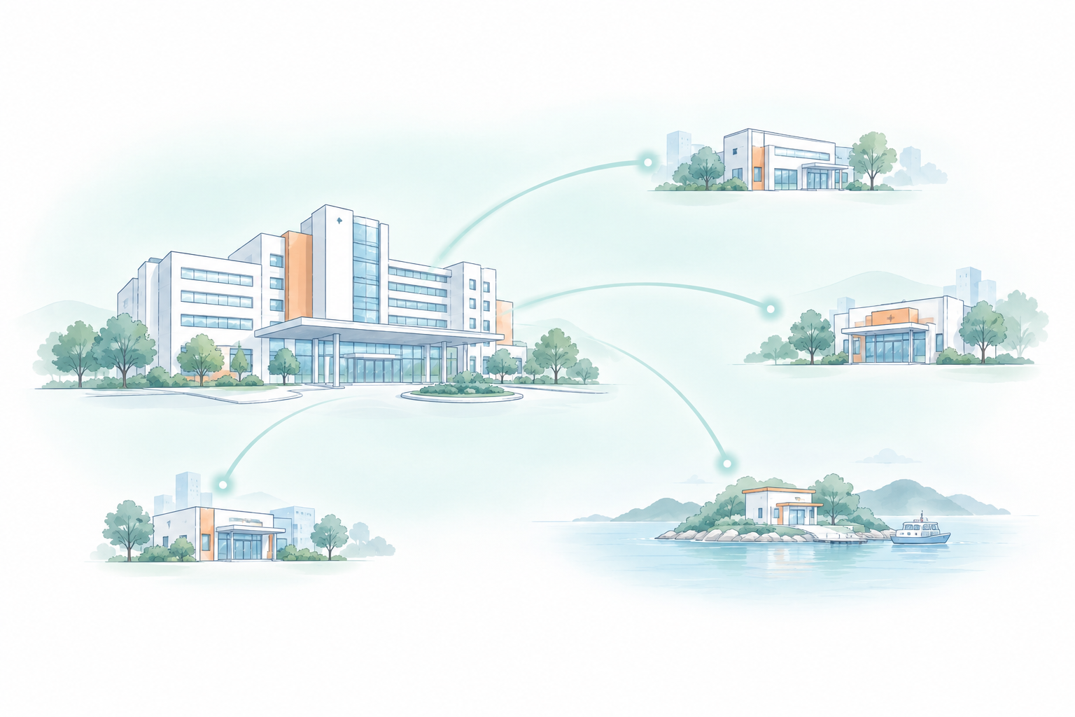
15
下一階段
Future Direction 以下為發展方向，非已完成成果
服務擴展
服務場域與專科
區域可複製服務模式
系統互通
HIS介接持續推動
FHIR跨院資料交換
智慧管理
影音轉文字、AI輔助紀錄
AI Agent、Dashboard決策支援
HIS【執行中】
其餘新增方向【規劃中】
高雄長庚紀念醫院 遠距醫療服務成果
15
Notes:
唯一內容與數據來源：sources/telemedicine-final-data.md；SHA256 4ccdc6025c4779331b8c6ad66ddc18cb4d098f4d6939987cc40c2d7163e869d9。對應 Slide 15 及相關章節。2026 年對外成果 4,217＝官方3,749＋腦中風468，兩種口徑不得混用。Slide15。Roadmap為方向分組，不代表已核定時程或完成先後。HIS執行中；其餘未來方向不宣稱已完成。IL-06為示意醫院網絡，非新增合作清冊。

